Slide 1

80周年校慶系列
感恩 與 回饋
校友 游勝雄 先生
埔心校友/第18屆校友的老師
校長 吳臻幸 分享
2021.12 感恩月

Slide 2

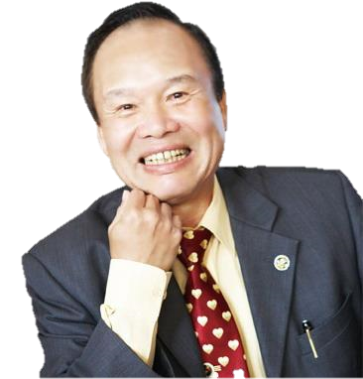

游勝雄 先生
已是80歲，事業有成熱心公益的海外遊子。
感念年幼時母校及鄉親栽培之恩，
創立游勝雄獎助學金已經超過30多年了。
感恩回饋母校、扶助弱勢、協助世界急難
栽培未來領袖。
摘自2021/1/28 游勝雄先生新年電子郵件
2021/12/19 https://www.epochtimes.com/b5/6/6/23/n1360604.htm
http://www.taiwanus.us/MediaVideoAudio/books/hakka/05.pdf
桃園市埔心國小李素貞老師簡報

Slide 3
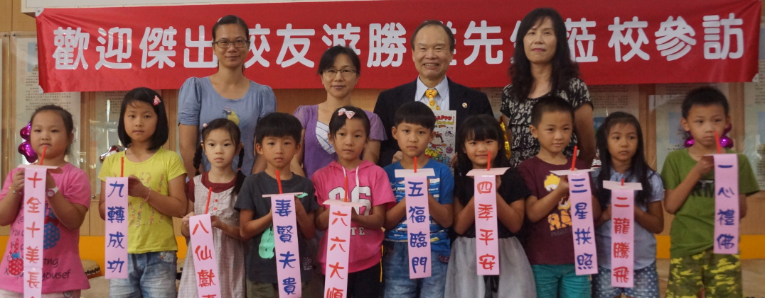
游勝雄獎助學金
創立游勝雄獎助學金已經超過30多年了。
感恩回饋母校、扶助弱勢、協助世界急難 、栽培未來領袖。

Slide 4

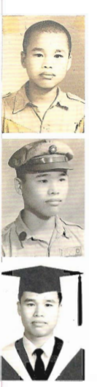
游爺爺 幼小時期 家境貧寒
游勝雄先生民國三十年出生於大園鄉埔心村，
二次世界大戰期間，父親不詳、母親改嫁, 祖父母相繼病逝。
無錢買棺、沿街乞討，湊足木材費草草安葬。
其後依靠貧困佃農伯父家，助耕七分田，糊口維生。
小小六歲稚齡天天看牛、挑水、種菜；十歲以後，學會除草、犁田、割稻、曬穀，種蕃薯，拔蘿蔔、製乾菜、醬冬瓜..等，
長期被編為大園鄉特級貧戶 (孤兒)。

Slide 5
游爺爺 求學時期 奮發向上
游爺爺讀埔心國小的時候，因為家境貧寒，根本無法繳交學費。
認真學習的他，在老師眼中是位上進的學生，
所以當年「李緣」恩師苦心栽培他、「郭傳旺」老師，
總是悄悄地幫游爺爺繳學費，讓他順利完成學業。

Slide 6

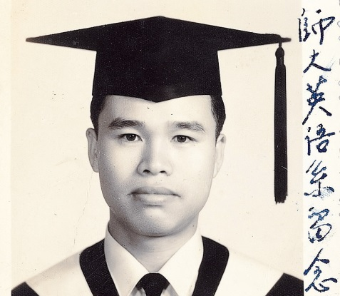

游爺爺 認真學習 成績優異
游爺爺是埔心國小第9屆第二名的畢業生，
大園國中第一屆第一名的畢業生，
保送台北師範學院。
曾任教台北市幸安國小、桃園市埔心國小、台北市士林國中訓導主任。
好學不倦的游爺爺，參加自費出國留學考試及格。

Slide 7
游爺爺 歷經艱辛 完成學業 不斷精進
借錢出國讀書。
半工半讀
-洗碗工、廚房打雜、廚師、餐廳、水泥工、木工、油漆工
-工作中學習、進修學習英文、還成為哈佛學生、完成學業 ，
-更自己創業開餐廳、發展房地產事業

Slide 8
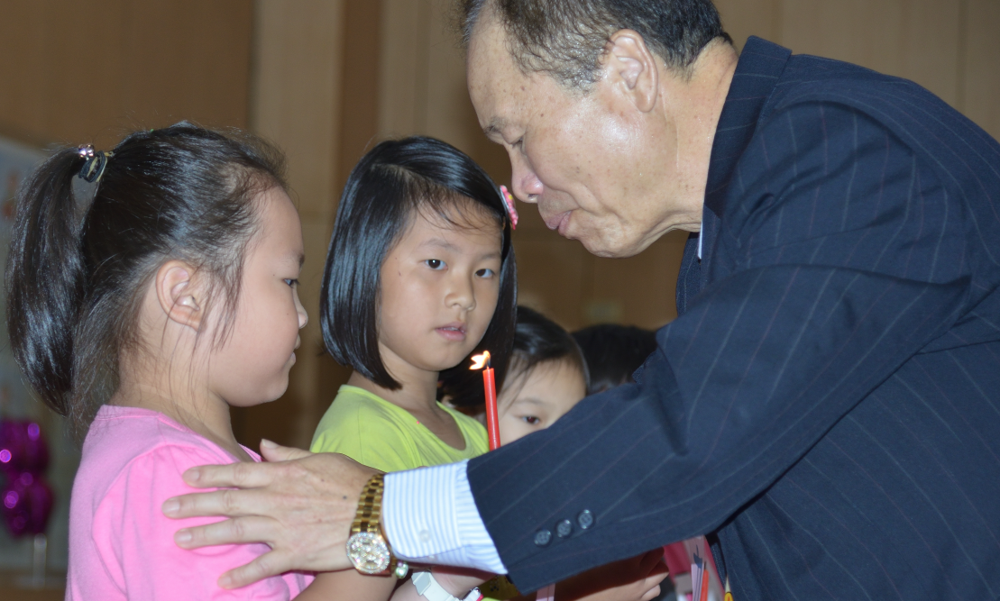
游爺爺 昔日人助我 今日我助人
踏上富貴之門的游勝雄先生，
念念不忘當年栽培他讀書上學的母校及恩師。
他懷著「滴水之恩﹐湧泉以報」的感恩之心，
1981年(民國70年)起先是捐助善款給母校埔心國小、大園國中等，
其後連續迄今40年， 獎助金與獎助學校日增，
自今年 (2020)起每學年受獎710學生, 約每年頒發新台幣 1,222,000元。
還認養了一些因家中不幸突生變故的孩子幫助他們繼續升學，
並給一些老年貧寒的鄉親補助金

Slide 9
游爺爺 感恩回饋 扶助弱勢
游勝雄先生持續默默積極投入慈善救難的工作。
希望不管每個人的宗教信仰如何、政治立場如何，
都要有一顆祥和無爭的心，與人相親相憐。也希望藉由游勝雄獎助學金，能
(1) 激勵學弟妹的學習興趣，營造競爭環境，力爭上游更加努力。
(2) 獎勵老師教學相長，注重向上進修，精益求精發展前程。
影響家長能衷心充分配合老師，共同關心兒女教育。
借自己校友為例，期望能拋磚引玉激起更多校友共鳴，
回饋贊助母校，嘉惠學弟妹。
念念不忘當年栽培他讀書上學的母校及恩師。
他懷著「滴水之恩﹐湧泉以報」的感恩之心，
1981年(民國70年)起先是捐助善款給母校埔心國小、大園國中等，
其後連續迄今40年， 獎助金與獎助學校日增，
自今年 (2020)起每學年受獎710學生, 約每年頒發新台幣 1,222,000元。
還認養了一些因家中不幸突生變故的孩子幫助他們繼續升學，
並給一些老年貧寒的鄉親補助金

Slide 10
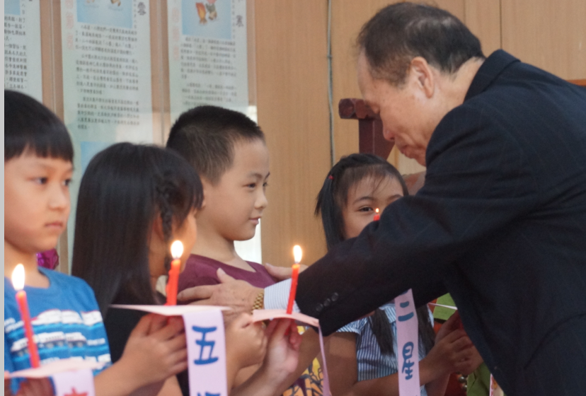
感恩進行曲
感恩的故事就在我們的身邊
我們都要是個感恩與回饋的人
想想自己的身邊
有誰照顧著你、支持著你(家裡、學校、任何地方…..)
你每天可以如何感恩(說句感謝、為他做點什麼事情…)
讓我們從今天起 盡自己的力量來感恩與回饋吧

Slide 11
80周年校慶系列
感恩 與 回饋
校友 游勝雄 先生
埔心校友/第18屆校友的老師
校長 吳臻幸 分享
2021.12 感恩月

